Slide 1









INFORME DE PROYECTO HITO 5
INGENIERIA EN SISTEMAS
INGENIERO:
WILLIAM BARRA
INTEGRANTE:
HEBER QUISPE
CRISTHIAN TANTANI
GESTION: 2023

Slide 2

INTRODUCCION
En cuanto al contexto del proyecto, se trata de una aplicación de gestión de ventas de vehículos que permite registrar información sobre clientes, vendedores, autos, ventas, financiamientos, pagos, mecánicos y mantenimientos. Esta aplicación puede ser utilizada por una empresa que se dedique a la venta de vehículos para llevar un registro detallado de sus operaciones y tomar decisiones informadas en base a los datos almacenados en la base de datos.

Slide 3
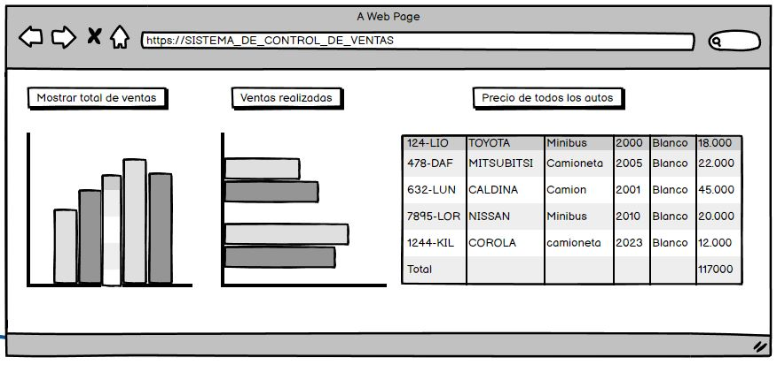
INTERFAZ

Slide 4
ANALISIS Y DISEÑO DE BASE DE DATOS
SISTEMA DE CONTROL DE VENTAS
SISTEMA DE CONTROL DE VENTAS
ENTIDADES TABLA DE SISTEMAS
CLIENTE – Almacena los datos del cliente loqueado al sistema.
VENDEDORES – Almacena los datos del personal a cargo de las ventas.
AUTOS – Son el producto y los modelos que están a la venta.
VENTAS – Se registra las ventas realizadas por los vendedores.
FINANCIAMIENTOS – Para asegurar de donde proviene el dinero e tener una garantía.
PAGOS – Forma que se paga el auto al contado o a crédito
MECANICOS – Personal de trabajo que garantiza cualquier solución al auto vendido.
MANTENIMIENTOS – Poder realizar revisiones a los automóviles y garantizar su uso.

Slide 5
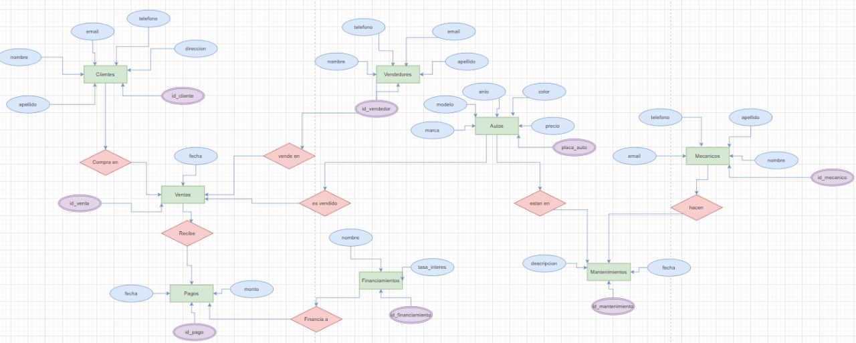
DISEÑO BASE DEDATOS

Slide 6
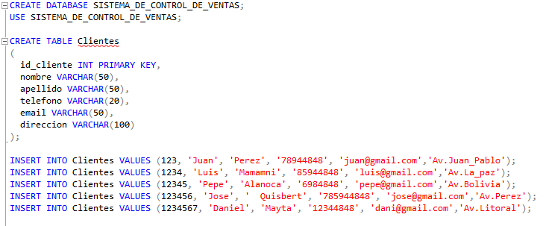
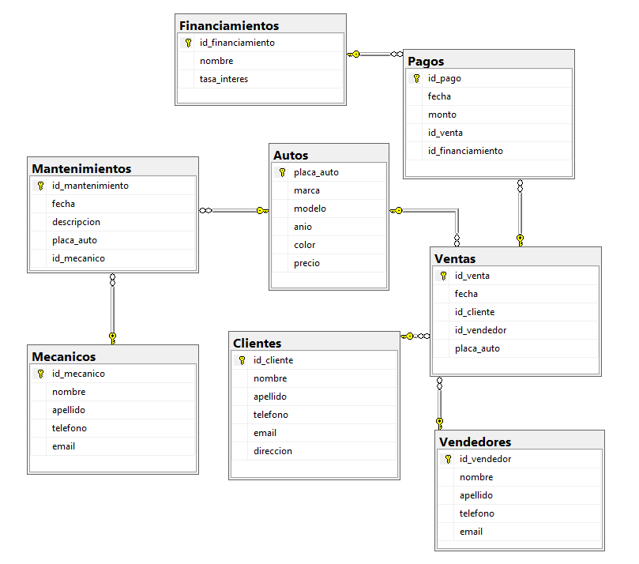

Slide 7
CILINDRICAS
Los sistemas de coordenadas pueden ser definidos como formas de ubicar a puntos en el espacio. En el espacio tridimensional, el sistema de coordenadas cartesianas tiene la forma (x, y, z). Sin embargo, este sistema no siempre es el más conveniente, por lo que tenemos sistemas de coordenadas alternativos. Uno de estos sistemas es el sistema de coordenadas cilíndricas.
El sistema de coordenadas cilíndricas es muy conveniente usarlas en casos que tratan problemas que tienen simetría de tipo cilíndrico se trata de una versión
que tiene 3 dimensiones.
El punto P en coordenadas cilíndricas se representa como (p , r , z)
P = Coordenada radial es la distancia punto p a z longitud de proyección
R = Coordenada azimutal es el Angulo que forma el eje x.
Z = Coordenada vertical distancia con signo punto p al plano x,y.
Una característica de las coordenadas cilíndricas es que podemos describir a un punto usando varias coordenadas. Es decir, existe un número infinito de coordenadas para cada punto. Esto se debe a que el ángulo θ puede ser escrito de formas diferentes.

Slide 8
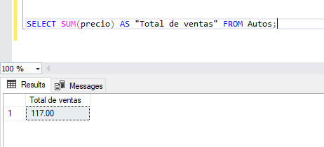
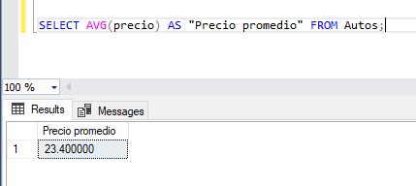
USABILIDAD

Slide 9
CONCLUSIONES
El objetivo de este proyecto era poder crear una base de datos que pueda registrar ventas de vehículos echas para una empresa.
La base de datos SISTEMA DE CONTROL DE VENTAS funciona como una base de datos y tiene las 8 tablas que se requirió todas relacionadas al base de datos, se pueden realizar consultas hacer funciones es funcional.
Nos hubiera gustado poder relacionarlo con visual estudio para hacer una interfaz gráfica con botones imágenes etc. Por esa parte nos gustaría poder mejorarlo.

